Slide 1
PubNub入门学习

Slide 2
目录
1、PubNub简介
1.1、什么是PubNub
1.2、PubNub通信模型
2、关键概念和功能
2.1、Publish/Subscribe
2.2、Stream Controller
2.3、Precense
2.4、Storage and Playback
2.5、Access Manager
2.6、Function

Slide 3
3、PubNub Admin Dashboard
3.1、PubNub注册
3.2、创建应用
3.3、创建Key Set
3.4、Secret key和Admin dashboard.
4、创建一个带PubNub的Android APP
4.1、如何创建一个Android工程
4.2、PubNub初始化
4.3、订阅与发布
4.4、Precense
4.5、Storage & Playback
4.6、Access Manager

Slide 4
5、Push Notification
5.1、Mobile Push Gateway介绍
5.2、GCM/FCM配置
5.3、获取Android设备的注册令牌
5.4、接收和发送推送通知
6、小结

Slide 5
1、PubNub简介
在这一章，我们主要是简单了解一下什么是PubNub；我们需要使用PubNub实现什么功能；PubNub的通信模型是怎样的，这些问题。
1.1、什么是PubNub
现在最流行的应用程序是聊天和社交应用、文档协作、多人游戏、IoT、拼车等，这些都是由实时数据流驱动。越来越多的应用程序正在成为现实，越来越多的用户连接起来.
PubNub就是一个可编程的网络，用于开发实时应用程序;这是一种由三层架构设计的，旨在处理数据流的所有复杂性:保证数据安全，确保实时体验，保证可靠性，并将它们扩展到世界上任何地方的任何设备上.
PubNub可以用来快速地将小消息推送到一个或多个设备(智能手机、浏览器、微控制器、平板电脑等)，本质上是任何可以让TCP / IP连接到互联网的设备，以及在设备之间进行双向通信的设备。这些信息可以用于人类通信(如在线聊天)、机器对机器的控制、物联网、地理定位、智能家居、金融数据、多人游戏，以及更多。
PubNub为开发人员的应用提供了一个开箱即用的永远在线的实时体验。让工程师、架构师、开发人员、产品经理等，把重点放在解决实际业务问题上，而不是担心网络,基础设施和数据源的维持。
PubNub不仅仅是在云服务或平台上托管的消息传递解决方案;PubNub是一个成熟的分布式网络。PubNub网络是可编程的，这意味着你可以在网络层上计算,将你的应用程序或业务逻辑直接应用到PubNub网络上.

Slide 6
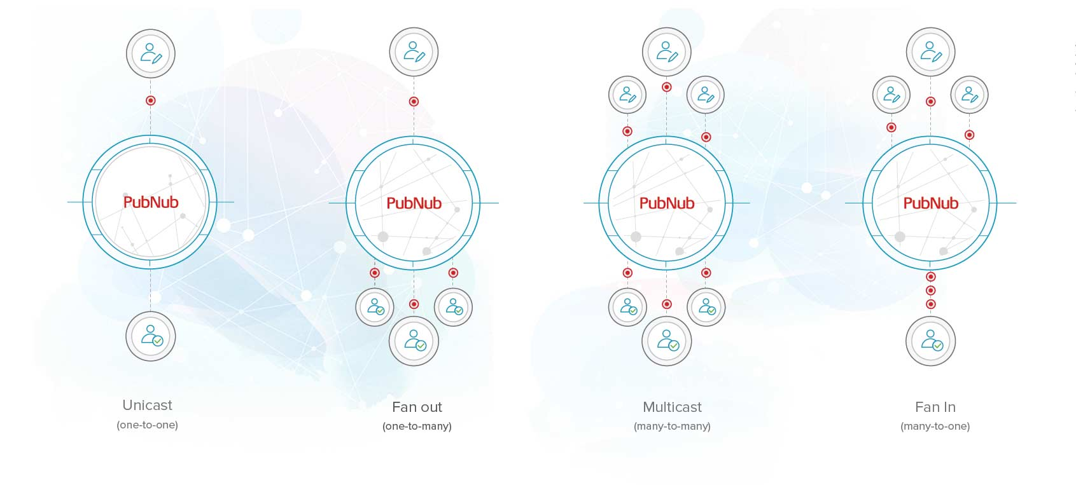
1.2、PubNub通信模型
PubNub支持多种通信模型：
1、一对一或单播(可以是单向的或双向的)
例如：1- 1聊天或私人聊天
2、一对多或广播
例如：公告、一人对多个对象现场投票、固件更新等。
3、多对多或多播
例如：群组聊天
4、多对一或合并
例如:物联网，多人对同一对象投票

Slide 7
2、关键概念和功能
PubNub提供了很多功能，发布/订阅、获取用户状态、获取历史消息、访问授权等等。
这一章不讲这些功能是如何实现的，主要是熟悉一下PubNub的一些主要功能和一些相关的关键概念，以便在之后讲到这些功能的具体实现时，能够快速接受一些概念。

Slide 8
2.1、Publish/Subscribe功能
PubNub是以Publish/Subscribe模式（也就是发布/订阅模式）运行的.发布和订阅功能是PubNub的基础功能之一。用户订阅一个Channel(可以称之为通道)后，可以发布消息到Channel,也可以从已订阅的Channel中接收别人发布的消息。发布/订阅模式由几个组件组成：
a.publisher：向通道中发布消息的用户被称为发布者。发布者发布消息时不需要事先订阅通道。
b.subscriber：订阅者。当用户订阅了一个channel后，用户就成为了这个channel的订阅者，可以接收发布在这个Channel中的messages。
c.message：消息。消息是被发布到通道的实际数据包。
d.channel：通道。通过PubNub发送的消息被发送到一个“通道”。设备可以通过一个开放连接同时订阅数千个通道。了解PubNub通道的一个关键点是PubNub支持无限数量的通道。通道名称是一个字符串，通道不需要预先定义，也就是说，当你订阅一个以某个字符串命名的通道时，如果通道不存在，则以该字符串为通道名称自动创建一个通道。
e.channel group：通道组。顾名思义，就是一组通道的集合。与通道一样，通道组也是以一个字符串在标识的，并且不需要预先定义。用户可以向将一个通道添加到通道组，也可以将一个通道从通道组中删除。当用于订阅了一个通道组后，相当于订阅了这个通道组中的所有通道。

Slide 9
Channel和Channel group的命名注意：
通道和通道组名称是utf - 8兼容的。名称长度限制在64个，在通道组中禁用字符：
逗号: ， 斜杠:/ 反斜杠:\ 句号:. 星号:* 冒号::
参考文档：https://www.pubnub.com/developers/tech/key-concepts/publish-subscribe/

Slide 10
2.2、Stream Controller功能
Stream Controller也就是流控制器。根据前面的介绍我们知道，一个用户可以定义成千上万个通道。每个通道都是以字符串命名的，如果我们通过这些字符串一个个去订阅多个通道，数量少的话还好，如果数量太多，这将是一项浩大繁琐的任务。这个时候Stream controller就派上用场了，它可以帮助我们方便快速的订阅多个通道。Stream controller包含了一下几个特性：
Multiplexing：多路复用:订阅一个数组或通道列表(如“a、b、c、d”)，也就是将通道名称存在在一个列表或数组中，一次性订阅;当订阅数量较少的通道(20 - 30)时，建议采用这种方法,一次最多订阅50个channel。
Channel Groups：通道组:创建和注册一个通道组并订阅该组;一个订阅可以支持多达20,000个频道
Wildcard Subscribe通配符订阅:订阅使用分层命名方案的所有通道，例如“a . *”。

Slide 11
2.3、Precense功能
Precense Event
Precense使用户能够实时跟踪用户和设备的在线和离线状态，以及自定义状态信息。一些自定义状态信息的例子包括用户信息(用户名、位置、头像等)、产品的库存存量、拍卖的最新竞标价格、协作文档中的游标位置、正在交付的包的位置、手机陀螺仪的传感器读数，或恒温器的温度。这些状态的改变我们称之为：Precense Event（存在事件）.它包含了以下几种事件：
join:连接.当用户首次订阅(subscribe)一个频道时被触发
leave.离开(优雅退出).当用户从通道中清除(unsubscribes)时触发
tiemout.超时(没有风度的退出).当连接中断时触发，在心跳期间没有看到订
自定义事件：由用户自己定义，并提交
Here Now 和 Where Now
Precense还包括了两个特殊的功能。Here Now和Where Now
Here Now:订阅了当前Channel的用户有哪些。这个功能在API中对应了herenow 方法。执行这个方法后会返回订阅了当前Channel的用户列表。
Where Now:当前用户(uuid：用uuid标识用户的唯一性)订阅了哪个或者 订阅了 哪些Channel。这个功能在API中对应了wherenow方法，执行方法后会 返回当 前用户订阅的通道列表。
参考文档：https://www.pubnub.com/developers/tech/key-concepts/presence/

Slide 12
2.4、Storage and Playback
默认情况下，PubNub不存储任何已发布的消息;在12 - 16分钟后，消息被清除出PubNub网络缓存，之后被持久化到PubNub存储层，这是一个基于时间序列的数据库，每一个发布的消息的时间戳精确到10纳秒以内。使用history API可以从存储层检索历史消息，作为回放功能的实现。history API以通道名称和一个或多个时间戳作为参数，返回满足给定条件的消息.也就是说调用API中的history方法，我们可以获取某个Channel中发布的消息记录。
参考文档：https://www.pubnub.com/developers/tech/key-concepts/message-caching-persistence/

Slide 13
2.5、Access Manager功能
Access Manager也就权限管理。提供基于令牌(auth token)的授权功能，允许在用户/设备(User)、通道(Channel)或程序(Application)级别上进行读/写访问控制。也就是可以通过Access Manager来控制用户/设备对Channel是否接收和发布消息的权限。
想要使用Access Manager，就需要先在PubNub Admin Dashboard中开启Access Manager功能。如何开启后面再细说。而且，一旦启用了访问管理器后，如果在初始化PubNub时没有显示的向PubNub对象提供授权令牌(auth token)，则不能进行pub/sub操作；如果提供了无效的令牌，请求客户端将收到错误码”403 Forbidden Error”,也就是会返回一个403的错误码。
权限控制一般不在客户端执行，而是应该在服务器中执行。
参考文档：https://www.pubnub.com/developers/tech/security/access-manager/

Slide 14
2.6、PubNub Functions
PubNub Functions使用户能够快速、轻松地在PubNub数据流网络(DSN:Data Stream Network)上启动微服务，用户自己搭建额外的服务器。在这个微服务中可以对孝敬进行重新路由、增强、过滤、转换和聚合操作。PubNub Functions是没有服务器的，没有必要担心部署、维护或扩展服务器。
PubNub Functions功能的开启和编辑都是在PubNub Admin Dashboard上进行的。PubNub提供了非常人性化的GUI，让用户能够非常方便快速的创建PubNub Functions功能。具体的创建流程之后再细说，现在只需要知道，PubNub提供了一个功能，让用户可以对消息做一些扩展操作。

Slide 15
3、PubNub注册与Admin Dashboard
3.1、注册PubNub账户
在我们使用PubNub api实例化PubNub对象时，需要传入publish key和subscribe key.而且我们之前介绍Access Manager的时候说过，要使用它需要先在PubNub Admin Doshboard(以下称之为控制面板)中开启Access Manager功能。
那么publish key和subscribe key从哪来，又在哪里可以访问操作控制面板呢。这就要求们先要注册一个PubNub账户了。
注册地址为：https://admin.pubnub.com/#/register
注册按要求填写信息即可，注意密码格式要正确，否则注册按钮点击不了。
另外，注册时需要使用网络代理或者VPN账号翻墙才可以，否则注册按钮上面的验证码显示不了也就无法注册了。

Slide 16
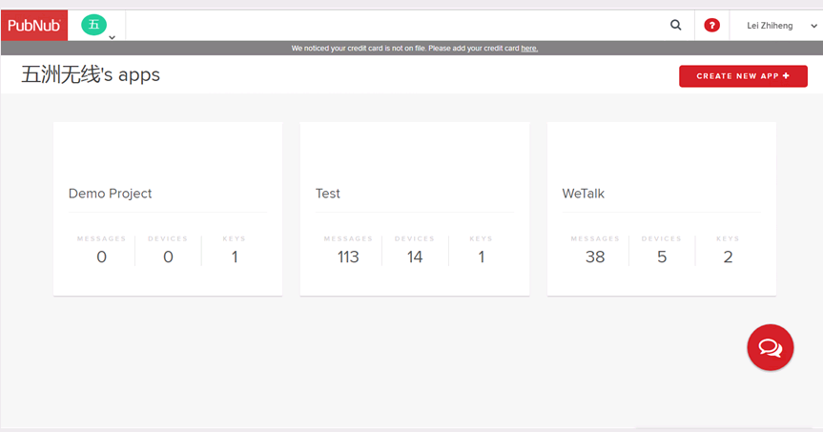
3.2、创建应用
注册账户之后登陆成功，看到的界面如下：
在这个界面我们可以创建应用，点击右上角“CREATE NEW APP +”按钮。默认是有一个Demo Project.

Slide 17
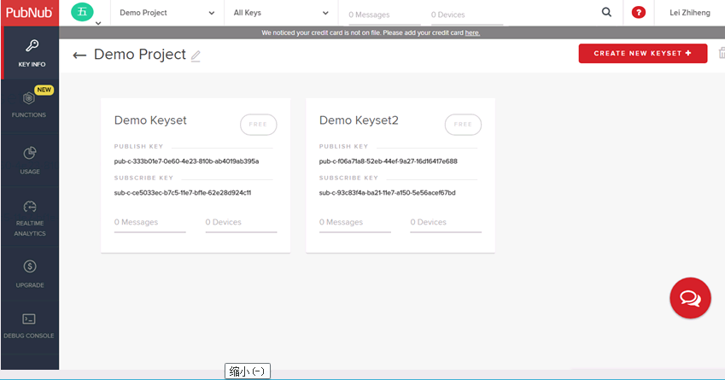
3.3、创建Key Set
点击之前创建的Project,进入到以下界面
这个界面大致包含两个部分：左侧的几个功能按钮和Key Set列表。
点击右上角的”Create New Keyset”,创建一个KeySet，就会显示在Key Set列表上.如上图，这时我们会看到每个KeySet下面都包含了两个字符串，这就是我们之前说的创建PubNub对象所需要的publish key和subscribe key了。

Slide 18
我们大致说说左边几个按钮所对应的功能：
KEY INFO:切换到Key set列表
FUNTIONS:这就是我们之前说的PubNub Functions功能了。在这里可以编写一些逻辑代码用于处理一些业务逻辑。现在只支持JavaScript编写。
USAGE:显示用户、设备、消息、通道信息
REALTIME ANALITICS:实时显示用户行为。需要在控制面板中开启次功能
UPGRADE:用户处理用户账号升级，不同等级的账号支持的设备数量不一样。
免费用户最多同时支持100台设备在线，或者发送1M条消息每月。
DEBUG CONSOLE:调试控制台，可以在这里添加一些虚拟用户，模拟一些用户行为。

Slide 19
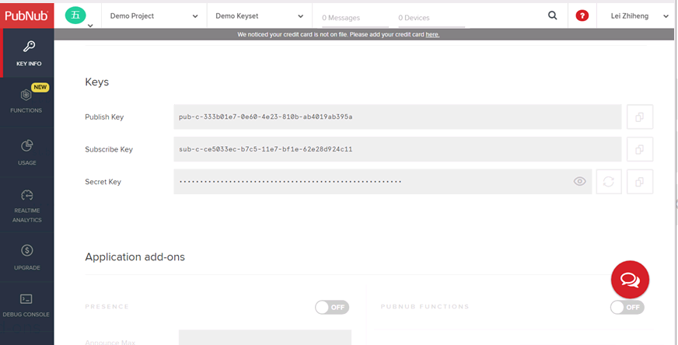
4.4、Secret key和Admin dashboard
点击之前创建的Key Set,查看KeySet详情，界面如下：
发现多了两个东西：Secret Key和Application add-ons。
这个Application add-ons就是我们之前说的Admin dashboard了，在这里我们可以开启之前说过的Access Manager和一些其他的功能。

Slide 20
4、项目创建与功能实现
在了解了PubNub账号上的一些信息和功能后，我们就可以开始创建一个Android应用，实现之前我们提到过的功能了。 所以，这一章主要的内容是介绍如何创建一个集成了PubNub SDK的Android应用，并如何调用api实现之前所介绍的功能。
在其它平台上实现这些功能流程都是类似，PubNub上面有各个平台SDK的介绍文档，可以在以下网址查看：
https://www.pubnub.com/docs

Slide 21
4.1、如何创建一个Android工程
这里介绍如何创建一个Android Studio应用
1、创建一个普通的Android应用
2、引入PubNub sdk,这里介绍两种sdk引入方式
a、在gradle文件中添加：
compile group: 'com.pubnub', name: 'pubnub-gson', version: '4.14.0'
b、下载Pubnub-4.14.0 jar包，然后倒入到项目中。下载地址：
https://github.com/pubnub/java/releases/tag/v4.14.0
然后重新编译项目，就可以在项目中使用pubnub的sdk了。
3、在AndroidManifest.xml文件中加入权限申明：
<uses-permission android:name="android.permission.INTERNET" />
<uses-permission android:name="android.permission.ACCESS_NETWORK_STATE"/>
4、关于代码混淆和上面步骤中的详细细节都可以参考一下网页：
https://www.pubnub.com/docs/android-java/pubnub-java-sdk
现在就可开始编写代码，添加相关的PubNub功能了
更多工程创建的细节参考：
https://www.pubnub.com/docs/android-java/pubnub-java-sdk

Slide 22
4.2、PubNub初始化
项目搭建好了以后我们就开始实现PubNub最基本的功能了，而PubNub的所有功能都是通过一个PubNub对象来实现的，所以我们一开始需要做的是实例化一个PubNub对象：
1、创建一个PubNub对象
//创建PubNub需要传入一个PNConfiguration对象，所以先创建一个PNConfiguration对象
PNConfiguration pnConfiguration = new PNConfiguration();
pnConfiguration.setSubscribeKey("SubscribeKey");//这个是必须的
//如果想要发布消息，则需要设置PublishKey
pnConfiguration.setPublishKey("PublishKey");
/用于标识设备唯一性的值，如果不传，则会产生一个默认的uuid
pnConfiguration.setUuid(“uuid”);
pnConfiguration.setSecure(false);//是否使用SSL
PubNub pubnub = new PubNub(pnConfiguration);
//更多关于PNConfiguration的信息参考：
//https://www.pubnub.com/docs/android-java/api-reference-configuration
2、设置Listener
创建一个PubNub对象后我们需要为它设置监听器。当我们执行订阅/发布、取消订阅、收到
消息、获取消息记录等操作后，会回执行监听器的回调方法，在这些方法中会返回执行结果。

Slide 23
监听器的设置如下：
pubnub.addListener(new SubscribeCallback() {
@Override
public void status(PubNub pubnub, PNStatus status) {
switch (status.getOperation()) {
// ......
}
}
@Override
public void message(PubNub pubnub, PNMessageResult message) {
}
@Override
public void presence(PubNub pubnub, PNPresenceEventResult presence) {
}
});
监听器有三个回调方法：
status()：这里会返回订阅结果，状态结果在PNStatus对象中。订阅或者取消订阅都会执行这个方法
messsage():当有用户在channel中发布了消息后，就会执行这个方法。消息的内容包含在PNMessageResult 参数中
presence():当有用户的状态改变时，会回调该方法。join状态、leave状态或者是自定义状态
更多初始化和监听设置的内容请查看：
https://www.pubnub.com/docs/android-java/api-reference-configuration

Slide 24
4.3、订阅与发布
在初始化PubNub并设置Listener之后我们就可以开始执行订阅和发布操作了。
1、订阅一个或多个channel:
pubnub.subscribe()
.channels(Arrays.asList("my_channel")) // subscribe to channels
.execute();
subscribe()：表明这是订阅操作
channels(List<String>):要订阅的通道名称，存放在一个List中
execute():表示开始执行订阅操作
之后订阅的结果会返回到Lisenter的status()方法中
2、订阅channel groups
pubnub.subscribe()
.channels(Arrays.asList("ch1", "ch2")) // subscribe to channels
.channelGroups(Arrays.asList("cg1", "cg2")) // subscribe to channel groups
.withTimetoken(1337L) // optional, pass a timetoken
.withPresence() // also subscribe to related presence information
.execute();

Slide 25
3、取消订阅channel或channel groups
取消订阅和订阅的方式是很类似的，只不过是subscribe()换成了unsubscribe(),如下：
pubnub.unsubscribe().channels(Array).channelGroups(Array).execute();
4、取消所有订阅
pubnub.unsubscribeAll();
这个方法的意思是一次性取消所有对channels和channel groups的订阅
5、消息发布
最简单的发布消息的命令是：
pubnub.publish().message(Object).channel(String).async()(或者sync())。
关于消息发布有几个需要注意的点：
a.往一个channel发布消息时，可以不用事先订阅这个channel
b.消息参数可以包含任何可序列化的数据，包括:对象、数组、数字和字符串。字符串内容可以包括任何utf - 8字符、单字节和多字节。该消息不需要格式化为JSON，但推荐以JSON数据作为消息。它也可以是任何对象，只要它可以序列 化;PubNub SDKs在发布之前会自动地将JSON对象string化。大多数开发人员使用JSON 格式，而键和值完全取决于用户 。
c.消息大小：默认情况下，每个消息的最大字符数是32K。最大消息大小基于最终的转义字符计数，包括通道名称。理想的消息大小低于1800字节，它允许使用单个IP数据报(1.5KB)来压缩和发送消息，从而提供最佳的网络性能。
d.不可能将一条消息同时发布到多个通道。
e.同步发布和异步发布

Slide 26
异步发布： pubnub.publish()
.message(position)
.channel("my_channel")
.async(new PNCallback<PNPublishResult>() {
@Override
public void onResponse(PNPublishResult result, PNStatus status) {
// 通过status.isError()判断消息发布是否成功
}
});
异步发布发布会调用async方法，并传入一个回调对象，发布的结果返回到onResponse()中
同步发布：
PNPublishResult result = pubnub.publish()
.channel("coolChannel")
.message("test")
.sync();
同步发布会在发布后直接获取发布结果。不过这样可能会阻塞线程。
更多订阅/发布的内容可查看文档：https://www.pubnub.com/docs/android-java/api-reference-publish-and-subscribe

Slide 27
4.4、Precense
想要使用Precense功能需要先在Admin dashboard的add-on上面开启Precense功能。Precense的作用有三个
1、Here Now:可以通过在应用程序中调用hereNow()函数来获得关于通道当前状态的信息，包括当前订阅的唯一用户id列表。也就是是说通过hereNow()函数可以获取订阅某个channel的用户信息列表hereNow()的调用如下：
pubnub.hereNow().channels(Array).channelGroups(Arrays).includeState(true).includeUUIDs(true).async()
channels:获取一个或多个channel的详细信息
channelGroups：获取一个或多个channelGroup的详细信息
includeStatte():在返回的用户列表中是否包含用户状态
includeUUIDs：在返回的用户列表中是否包含用户的UUID
async(PNCallback<PNHereNowResult>):异步调用，hereNow()的结果会返回到PNCallback这个回调类中。一次具体的调用如下：

Slide 28
pubnub.hereNow()
// tailor the next two lines to example
.channels(Arrays.asList("coolChannel", "coolChannel2"))
.includeUUIDs(true)
.async(new PNCallback<PNHereNowResult>() {
@Override
public void onResponse(PNHereNowResult result, PNStatus status) {
if (status.isError()) {//请求是否发生错误
// handle error
return;
}
//循环遍历每个channel
for (PNHereNowChannelData channelData : result.getChannels().values()) {
System.out.println("---");
System.out.println("channel:" + channelData.getChannelName());
System.out.println("occupancy: " + channelData.getOccupancy());
System.out.println("occupants:");
//循环遍历每个channel的订阅用户
for (PNHereNowOccupantData occupant : channelData.getOccupants()) {
//这里获取每个用户的信息，如uuid，用户状态等
System.out.println("uuid: " + occupant.getUuid() + " state: " + occupant.getState());
}
}
}
});

Slide 29
2、Where Now:可以通过在代码中调用whereNow()方法，来获取某个用户订阅的所有channel的信息。whereNow得调用很简单，如下：
pubnub.whereNow().uuid(String).async()
只要设置好当前用户的uuid和一个异步回调来接收结果就行了，具体实例如下：
pubnub.whereNow()
.uuid("some-other-uuid") // uuid of the user we want to spy on.
.async(new PNCallback<PNWhereNowResult>() {
@Override
public void onResponse(PNWhereNowResult result, PNStatus status) {
//通过调用PNWhereNowResult.PNWhereNowResult ()返回一个List<String>列表
//这个列表就是用户订阅的所有channel的名称列表
}
});
3、设置和获取某个用户的状态
之前我们说过，用户可以自定义自己的状态并提交。对应的我们也可以单独获取某个用户的当前状态。
设置状态调用的是getPresenceState()方法，具体实例如下：

Slide 30
JsonObject state = new JsonObject();
state.addProperty("is_typing", isTyping);
pubnub.setPresenceState()
.channels(Arrays.asList(channel))//向这些通道提交状态信息
.state(state)//设置的状态信息必须是JSONObject对象
.async(new PNCallback<PNSetStateResult>() {
@Override
public void onResponse(final PNSetStateResult result, PNStatus status) {
//异步返回状态信息，和之前的异步调用时类似的
}
});
当我们设成功设置了一个用户状态后，订阅了被提交状态信息的channels的用户就会收到通知：调用之前为PubNub设置的Listener中的回调方法：presence(PubNub pubnub, PNPresenceEventResult presence)。如果有需要就可以单独更新这个用户的状态了。
更多的Precense信息参考：http://www.pubnub.com/docs/android-java/api-reference-presence

Slide 31
4.5、Storage & Playback Overview
Storage & Playback Overview 功能允许开发人员在发布消息时存储消息，并在稍后时间检索它们。在使用此功能之前，必须在PubNub 在Admin dashboard 的 Add-on上开启Storage & Playback Overview功能。在这里也可以设置消息的存档时间从1天到永远。
开启Storage & Playback Overview后我们就可以存储我们已发布的消息了。当然根据需要，特定的消息可以在发布时标记为“不存档”，以防止在每个消息基础上存档，这个在发布消息时可以设置。
如果要检索我们已经存档的消息，就要使用到API中的history方法了。具体实例如下：
pubnub.history()
.channel("history_channel") //从这个Channel中获取消息
.count(100) //设置要获取的消息数
//获取从start到end这个时间段的消息。这个可以不设置
.start(13847168620721752L) // first timestamp
.end(13847168819178600L) // last timestamp
.async(new PNCallback<PNHistoryResult>() {
@Override
public void onResponse(PNHistoryResult result, PNStatus status) {
//结果返回到这里，调用PNHistoryResult.getMessages()方法获取消息列表
//每条消息都是一个JsonNode对象。
}
});
更多详细信息请参考：
https://www.pubnub.com/docs/android-java/storage-and-history#publish_some_messages

Slide 32
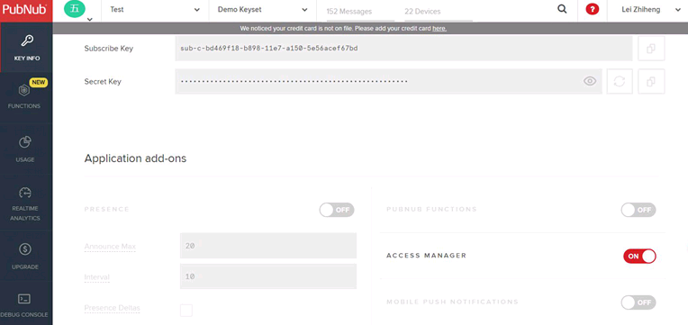
4.6、Access Manager
之前介绍PubNub Access Manager(PAM)功能时已经说过，PAM就是在Application、Channel、User三个级别进行read/write权限的控制。如果没有read权限，用户将不能接收消息；如果没有read权限，用户则不能发布消息。同样的，和Precense功能一样，要使用它需要先在Admin Dashboard上开启Access Manager功能。如下图:
需要注意的是，这些授权都应该在服务器上执行，而不是在客户端执行。
下面我们分别从三个级别说一下授权方式：

Slide 33
1、Application Level
PAM特权总是首先在应用级别进行评估。如果在应用层设置了读或写属性，PAM将立即对该属性授予访问权，而无需在通道或用户级别检查权限。如果一个属性在应用程序级别被设置为false,PAM将在接下来的Channel级别上评估该属性.
Application level授权实例：
pubnub.grant()//使用grant方法进行授权
.write(true)//true标识授予write权限，false表示收回write权限
.read(true)//true标识授予read权限，false表示收回read权限
. async(new PNCallback<PNAccessManagerGrantResult>() {
@Override
public void onResponse(PNAccessManagerGrantResult result,
PNStatus status) {
//在这里返回权限授予的结果
}
});
可以看到，上面的代码没有调用channels(List<Strings>)和channelGroups(List<String>)指定通道和通道组，也没有使用authKeys(List<String>)指定哪些用户，这就表示所有的channel和user都都被授予权限或收回权限。被授予全局权限后表示所有channel都可以被任何user访问。
权限的全局授予或收回应该被严格管理，最好在服务器上执行。

Slide 34
2、Channel Level
首先在应用程序级别验证一个权限之后，如果权限没有在应用程序级别被授予，则PAM在通道级别验证权限。如果为通道的组合设置了一个属性，那么PAM就可以在通道级别授予该属性的访问权限，而无需检查是否有用户权限。
Channel Level权限授予实例
pubnub.grant()
.channels(Arrays.asList("my_channel")) //指明被授予或收回权限的channel(s)
.write(true)
.read(true)
.async(new PNCallback<PNAccessManagerGrantResult>() {
@Override
public void onResponse(PNAccessManagerGrantResult result,
PNStatus status) {
}
});
对某些通道授权后，表示所有用户都可以访问这些通道

Slide 35
3、User Level
不管是应用程序级的授权还是通道级的授权，影响的都是所有用户。而用户级别的授权则是对某些特定的用户操作。授权实例如下：
pubnub.grant()
.channels(Arrays.asList("my_channel")) //指定某些通道
.authKeys(Arrays.asList("my_authkey"))//指定某些authkey，也就是用户
.write(true)
.read(true)
.async(new PNCallback<PNAccessManagerGrantResult>() {
@Override
public void onResponse(PNAccessManagerGrantResult result, PNStatus status) {
// PNAccessManagerGrantResult is a parsed and abstracted response from server
}
});
这个授权执行后就表示，被指定的这些用户，对这些被指定的通道拥有read/write权限。

Slide 36
5、Push Notification
理想情况下，客户端将连接到PubNub网络，就可以很方便地实时接收发布的消息。然而，有些情况下，这并不总是可能的(例如，iOS的后台程序接收不了PubNub实时消息)。这个时候我们就需要进行消息推送，让用户能够及时收到消息。而Mobile Push Gateway插件使你很容易就可以依赖APNS和/或GCM完成推送通知功能。
一个常见的误解是通过订阅Channel接收消息和接收通过Channel推送的通知是一回事。其实不然，用户不需要订阅一个频道，以获得推送通知，唯一的要求是，他们的设备(或者说设备ID)已经注册到通道。例如，一个订阅了频道“my_channel”的用户将不会收到“my_channel”的推送通知，除非他们的设备被明确注册到“my_channel”的推送通知。
5.1、Mobile Push Gateway介绍
1、什么是Mobile Push Gateway？
PubNub的Mobile Push Gateway(移动推送网关)功能使开发者能够通过第三方推送通知服务(包括谷歌Android GCM(Google Cloud Messaging)/ FCM(Firebase Cloud Messaging)、苹果iOS APNS(苹果推送通知服务)和微软Windows Phone MPNS(微软推送通知服务)等第三方推送通知服务来连接本地的PubNub发布。通过使用Mobile Push Gateway，开发人员可以消除对第三方推送通知功能的开发、配置和维护额外服务器端组件的需求。
2、什么时候使用PubNub自身的消息传递机制，又什么时候使用结合了第三方服务的推送机制呢？
对于关键的消息传递，PubNub建议实现PubNub原生消息传递功能。PubNub原生消息传递一个低延迟的、双向的通知解决方案，可以传送到任何移动设备。而且保证安全传递、访问控制和消息加密，消息大小高达32KB，以及恢复丢失的消息与存储和回放消息记录的功能。
然而，尽管原生的PubNub方法有很多优点，但是在某些情况下，开发人员可能会选择使用第三方的通知系统，例如，在已经使用了3r的现有应用程序迁移的时候。

Slide 37
3、Mobile Push Gateway是如何工作的？
本地PubNub发布和订阅操作规定，当一个消息由客户机在一个特定的通道上发布时，所有订阅该通道的客户都将收到该消息。当启用移动推送网关时，您可以将独特的移动设备(通过DeviceId)与PubNub频道名称联系起来。一旦这个关联被建立，当一个消息被发布到一个与GCM / FCM、APNS或MPNS设备相关的通道时，所有相关的GCM / FCM、APNS或MPNS设备将通过它们关联的(GCM / FCM、APNS或MPNS)本地servic接收该消息 。
4、Push Notification在应用中的表现
a.如果当前用户订阅了一个channel,并将DeviceId注册到了channel,此时不管应用是在前台还是在后台都可以接收到发布的消息和推送消息。
b.如果当前用户订阅了一个channel,但没有将DeviceId注册到了channel,此时不管应用是在前台还是在后台都只能接收到发布的消息，而收不到推送消息。
c.如果当前用户没有订阅一个channel,但是之前有将DeviceId注册到该channel,此时不管应用是在前台还是在后台都不可以接收到发布消息，但是可以接收到推送消息。
d.如果当前用户没有订阅一个channel,之前也没有将DeviceId注册到该channel,此时不管应用是在前台还是在后台都不可以接收到发布消息，也不可以接收到推送消息。
所以使用Push notification,不管我们的应用处在什么状态都可以收到推送，只要将DeviceId注册到channel.

Slide 38
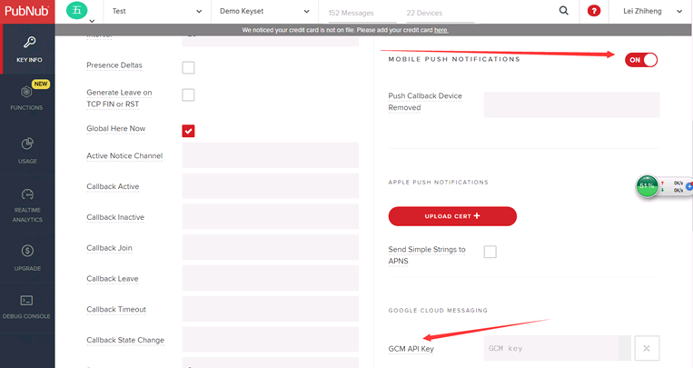
5.2、GCM/FCM配置（访问以下网址需要翻墙）
在PubNub Mobile Push结合GCM / FCM使用之前，必须先设置GCM / FCM配置，主要包括6步：
1.下载 Google Play services SDK - http://developer.android.com/tools/help/sdk-manager.html
2、设置Google Play Services SDK - http://developer.android.com/google/play-services/setup.html
3、创建工程 - https://console.firebase.google.com
4、选择APIs - https://firebase.google.com/docs/cloud-messaging
5、获取证书(API key) - https://firebase.google.com/docs/cloud-messaging/concept-options#credentials
6、当你获得API key 后，登录PubNub，进入到Adim Dashboard，开启Mobile Push Notification 功能，并将API key 填入到GCM API key栏中，如下图：

Slide 39
5.3、获取Android设备的注册令牌
在配置好GCM/FCM后，应用想要收到推送消息，需要先在谷歌进行注册，注册成功后会收到一个谷歌注册码，我们在注册GCM/FCM通道时需要这个注册码，代码如下：
1、获取谷歌注册码：
InstanceID instanceID = InstanceID.getInstance(this);
//不要在主线程中调用此方法;相反，使用扩展IntentService的服务。
//获取注册码后应该将其保存在服务器端，本地只保存一个Boolean值，标识是否已获取过注册码
String token = instanceID.getToken(getString(R.string.gcm_defaultSenderId),
GoogleCloudMessaging.INSTANCE_ID_SCOPE, null);
2、监听注册码的改变
//InstanceIDListenerService 是是Google Play services SDK中的一个类。
public class MyInstanceIDListenerService extends InstanceIDListenerService {
@Override
public void onTokenRefresh() {
// 监听到注册码改变后，我们应该重新调用getToken()获取注册码
}
}

Slide 40
5.4、接收和发送推送通知
1、注册GCM/FCM通道。在获取了Google的注册码后，我们就可以注册GCM/FCM通道，以此来接收推送通知了，注册GCM/FCM通道代码如下：
pubnub.addPushNotificationsOnChannels()
.pushType(PNPushType.GCM)
.channels(Arrays.asList("ch1", "ch2", "ch3"))
.deviceId("googleDevice")
.async(new PNCallback<PNPushAddChannelResult>() {
@Override
public void onResponse(PNPushAddChannelResult result, PNStatus status) {
//在这里处理结果
}
});
2、取消GCM/FCM通道的注册
pubnub.removePushNotificationsFromChannels()
.deviceId("googleDevice")
.channels(Arrays.asList("ch1", "ch2", "ch3"))
.pushType(PNPushType.GCM)
.async(new PNCallback<PNPushRemoveChannelResult>() {
@Override
public void onResponse(PNPushRemoveChannelResult result, PNStatus status) {
}
});

Slide 41
3、获取某个注册码注册的GCM/FCM通道列表
pubnub.auditPushChannelProvisions()
.deviceId("googleDevice")
.pushType(PNPushType.GCM)
.async(new PNCallback<PNPushListProvisionsResult>() {
@Override
public void onResponse(PNPushListProvisionsResult result, PNStatus status) {
}
});
3、处理收到的推送通知
在配置GCM/FCM通道后我们就可以就可以接收到推送消息了，推送通知的接收和一般消息的接收是不同的。
一般消息的接收是在PubNub设置的Listener的message()回调方法中处理。但是接收推送通知要求我们自定义一个类，继承于GcmListenerService.java(GcmListenerService.java是Google Play services SDK中的一个类)，然后写onMessageReceived()方法，因为推送通知后会回调这个方法。代码如下：
public class MyGcmListenerService extends GcmListenerService {
@Override
public void onMessageReceived(String from, Bundle data) {
String message = data.getString("message");
sendNotification(message);
}
注意：MyGcmListenerService.java要在AndroidManifesst.xml中注册

Slide 42
4、发送推送通知
推送通知的发送方法和一般消息的发送其实是一样的，如下：
pubnub.publish()
.message(payload)
.channel("my_channel")
.async(new PNCallback<PNPublishResult>() {
@Override
public void onResponse(PNPublishResult result, PNStatus status) {
}
});
不同之处在与发送的内容，比如一帮的消息内容是：
{
"name": "Fitchwitz Technology",
"snapshot": {
"last": 40.52,
"volume": "3495345",
"change": ["+4.02","+7.45%"]
},
}
但是如果是推送通知的话，内容如下：

Slide 43
{
"name": "Fitchwitz Technology",
"pn_gcm": {
"data": {
"title_for_mobile": "Fitchwitz Technology",
"summary_for_mobile": [ "Fitchwitz antivirals... more info at http://FitchwitzTech.com/fooz" ]
}
},
"snapshot": {
"last": 40.52,
"volume": "3495345",
"change": ["+4.02","+7.45%"]
},
}
多了一个”pn_gcm”数据段。这表示这是通过GCM/FCM第三方推送服务发送的推送通知。另外，如果加的是pn_apns或 pn_mpns数据段就表示是分别通过 APNS和MPNS第三方推送服务发送的推送通知。当然，这几个数据段也可以同时添加，如此一来，Android设备、Apple设备和MicroSoft设备都可收到这条通知。
另外一个需要注意的是：当用户发送这样一条推送通知到channel后，所有订阅了该channel的用户都是可以收到完整的消息的，包括pn_gcm,pn_apns或 pn_mpns数据段；但是通过GCM/FCM, APNS, or MPNS第三方推送服务注册到channel的设备就只能接收到pn_gcm,pn_apns或 pn_mpns数据段中包含的内容。
换一种说法就是：发布的推送通知其实是一种特殊的消息，只要是订阅了该channel的用户就可以收到消息，不管是普通消息还是特殊的推送消息；而通过第三方推送服务注册到该channel的用户只能收到推送消息中pn_gcm,pn_apns或 pn_mpns数据段中包含的内容。
要接收一般消息，需要保证PubNub对象一直在线，而接收推送消息则不需要。

Slide 44
6、小结
这个文档只是粗略的介绍了PubNub中一些知识，包括一些关键概念、项目配置、功能实现以及一些需要注意的细节。当然，由于内容比较多，还有一些细节说没有说明的。如果对于某个方面有疑惑，可以查阅PubNub的官方文档，主要包括以下网址：
主页：
https://www.pubnub.com/
介绍PubNub的网络结构图、概念：
https://www.pubnub.com/developers/tech/how-pubnub-works/
Android 平台SDK介绍和使用：
https://www.pubnub.com/docs/android-java/pubnub-java-sdk
指南文档和一些视频：
https://www.pubnub.com/developers/training/

